Slide 1
Оценка качества информационного поиска
What you can’t measure
you can’t improve
Lord Kelvin

Slide 2
Мера качества информационного поиска
Удовлетворенность пользователя – user happiness
  Скорость ответа важна – легко измеряется
  Как измерить качество?
  Маннинг и др. Введение в информационный поиск – гл. 8.
  Картинки из «Advances in Information Retrieval Evaluation” – RUSSIR-2011

Slide 3
Измерение удовлетворенности
Приближение: релевантность
Как измерить
  Коллекция документов,
  Коллекция запросов
  Оценки релевантен/нерелевантен или более подробная оценка

Slide 4
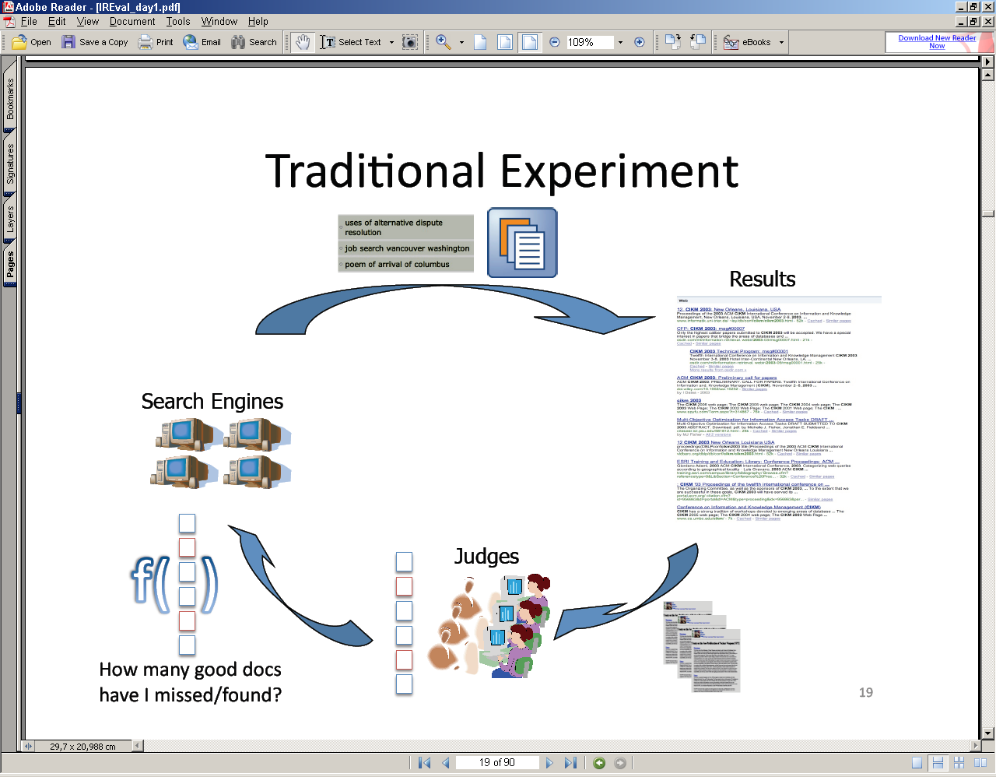

Slide 5
Эксперименты по оценке качества поиска
Кренфилдские (Cranfield) эксперименты (1966)
Text REtrieval Conference (TREC) (1992)
Исследования основ оценки на базе (TREC) (1998-2001-…)
NII Test Collection for IR Systems (NTCIR) (1999)
Cross Language Evaluations Forum (CLEF) (2000)
Российский семинар по оценке Методов Информационного Поиска (РОМИП) (2003)

Slide 6
Классическая (Cranfield) процедура оценки
Составим список запросов и ограничим коллекцию документов
Для каждой пары запрос/документ выставим экспертную оценку «релевантности»
Будем рассматривать ответ системы не как последовательность документов, а как множество/последовательность оценок релевантности
На полученной последовательности/множестве оценок релевантности построим метрики

Slide 7
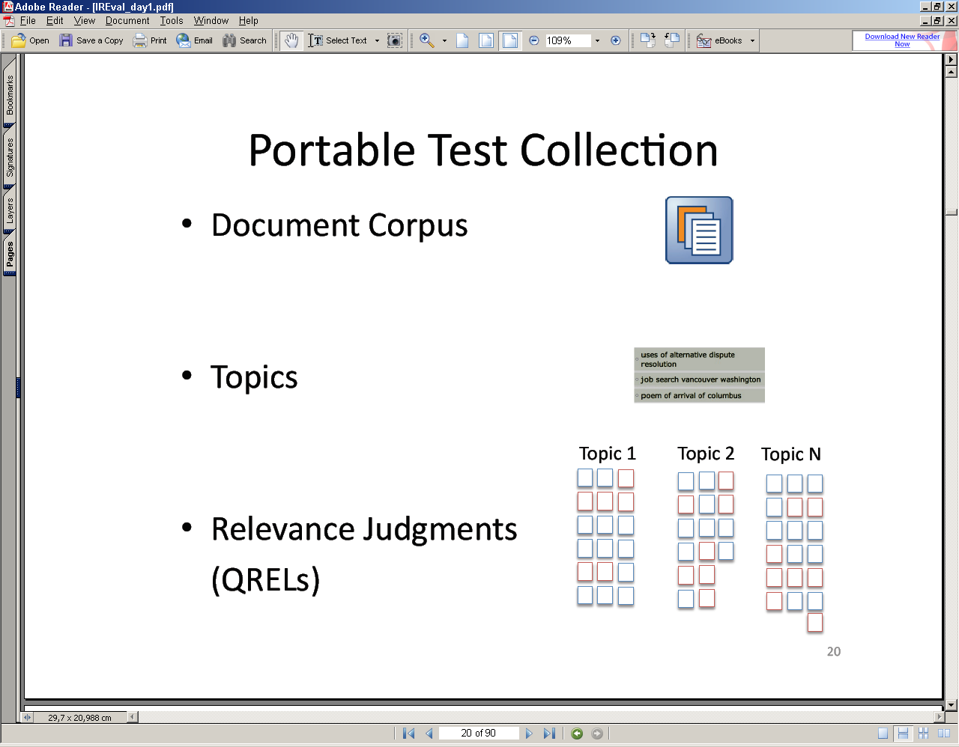

Slide 8
Оценка релевантности выдачи
Информационная потребность выражается запросом
Релевантность оценивается по отношению к информационной потребности, а не к словам запроса
Т.е. все слова запроса могут присутствовать в документе, а документ не релевантен

Slide 9
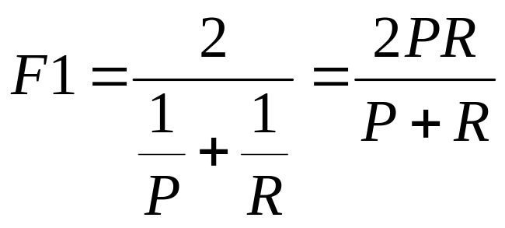
Оценка булевского поиска
Булевский поиск – не имеет ранжирования (упорядочения)
Поисковая система разделяет коллекцию на два множества
  Выдано ответ на запрос – не выдано
  Эксперты: релевантен – нерелевантен
Меры качества:
  Точность
  Полнота
  F-мера

Slide 10
Оценка неранжированного поиска
Sec. 8.3
Precision (точность): доля релевантных документов в выданных: P(relevant|retrieved)
Recall (полнота): доля выданных документов среди релевантных докуменов = P(retrieved|relevant)
Precision P = tp/(tp + fp)
Recall R = tp/(tp + fn)
 | Relevant | Nonrelevant
Retrieved | tp | fp
Not Retrieved | fn | tn

Slide 11
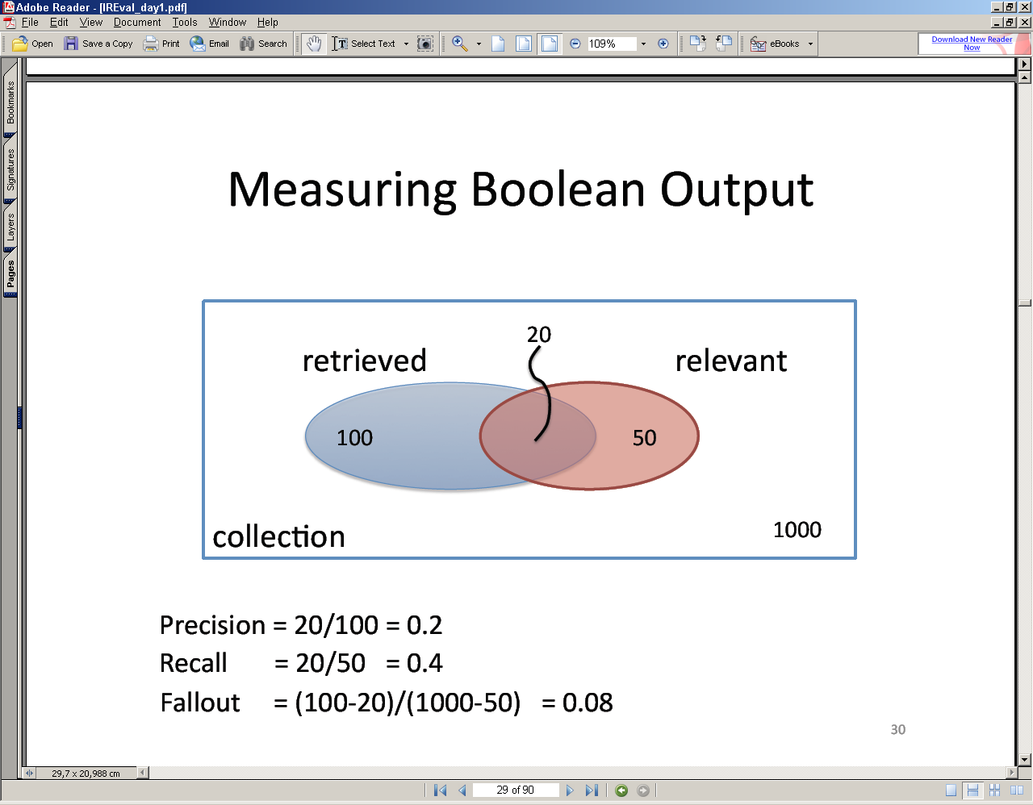
tp

Slide 12
Оценка ранжированных результатов
Современные системы выдают упорядоченные результаты
Выдача может быть достаточно большой
Релевантные документы должны выдаваться раньше нерелевантных
Можно измерять точность на каждом уровне полноты

Slide 13
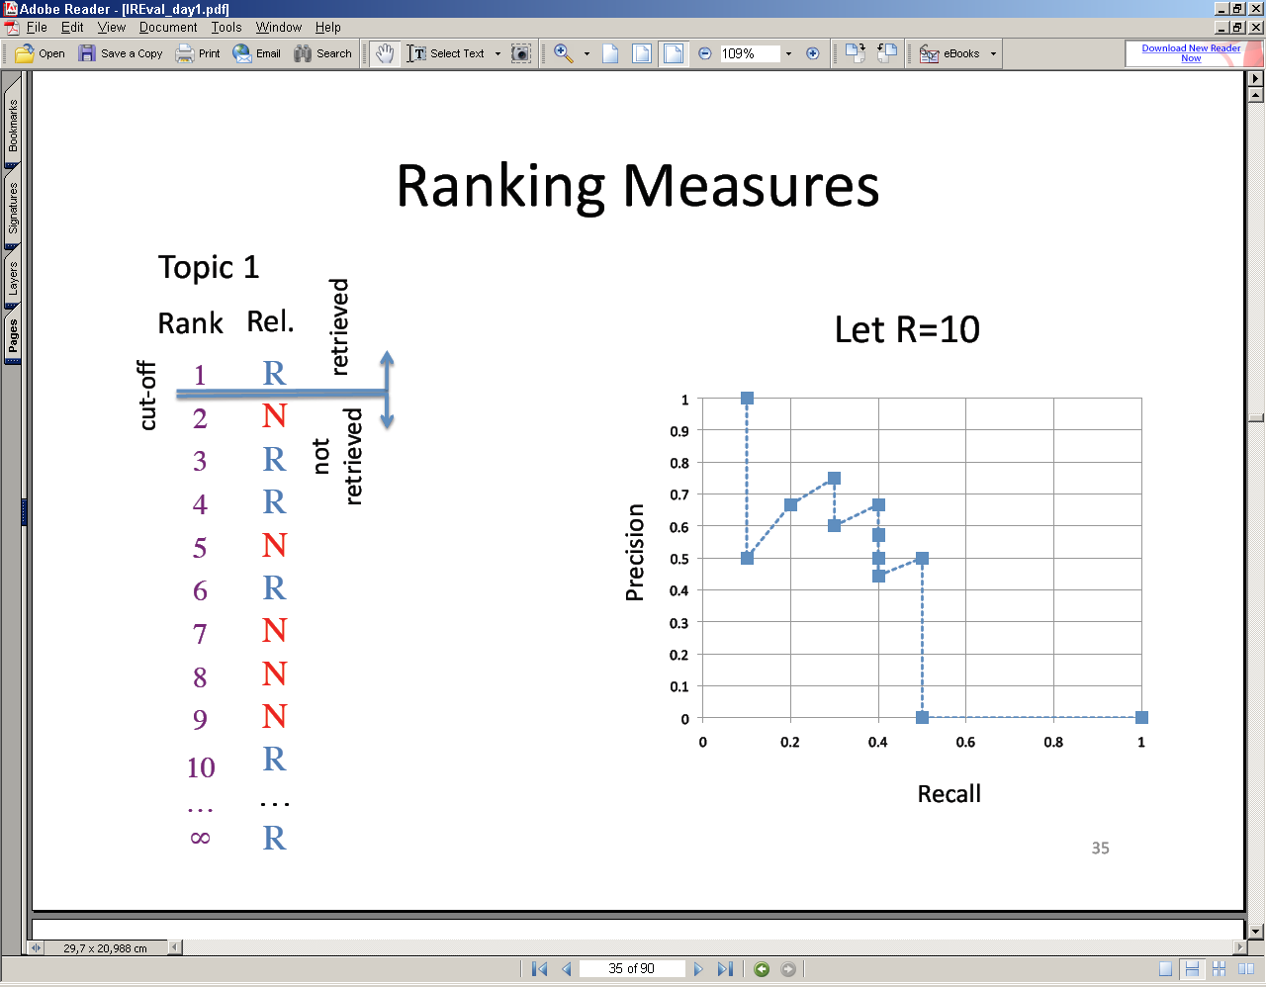

Slide 14
Усреднение по запросам
Кривая полнота-точность для одного запроса не очень интересна
Нужно построить кривую полнота-точность для совокупности запросов
  Пока Кривая – это совокупность точек
  Как интерполировать?

Slide 15
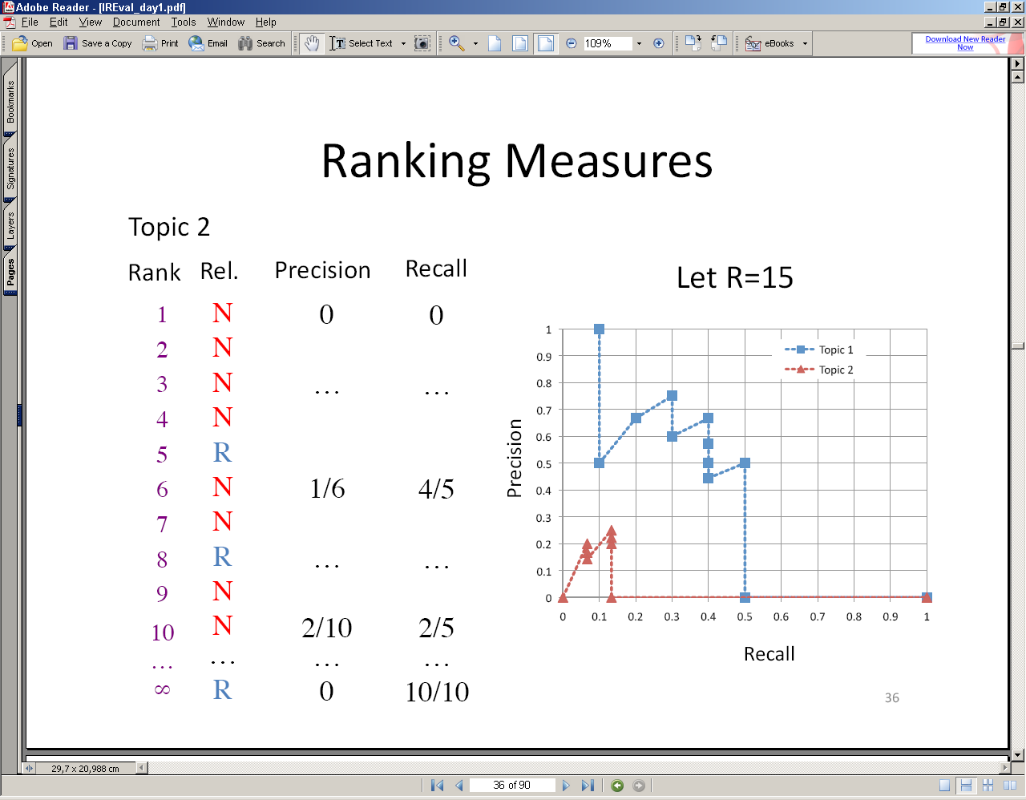

Slide 16
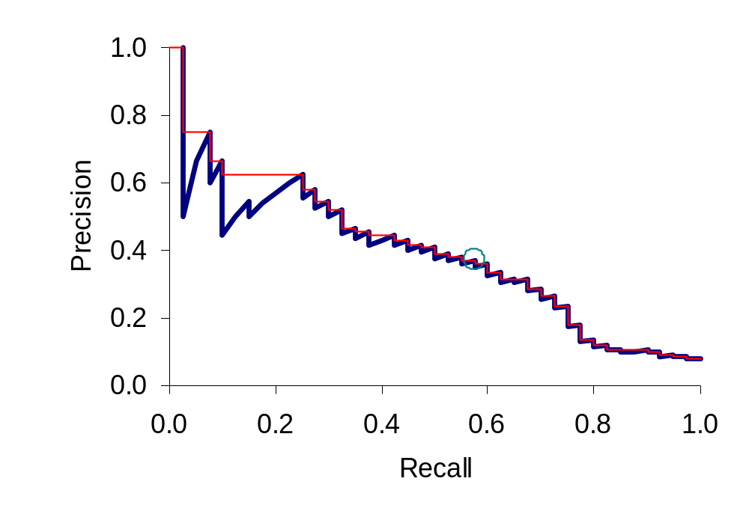
Кривая полнота-точность
Sec. 8.4

Slide 17
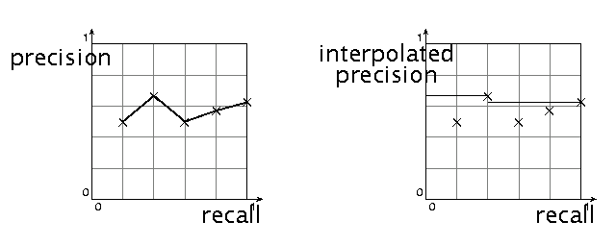
Интерполированная точность
Sec. 8.4
Идея: Если локально точность возросла с увеличением полноты, то засчитаем ее максимум…
Т.е. берем максимум точности справа на графике

Slide 18

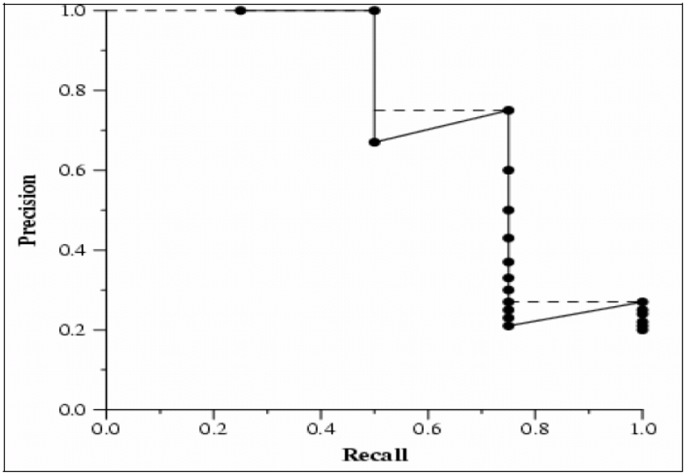



11-точечный график TREC
Значения полноты от 0 до 1 с шагом 0.5
Интерполяция точности
  если , то
  если , то

Slide 19
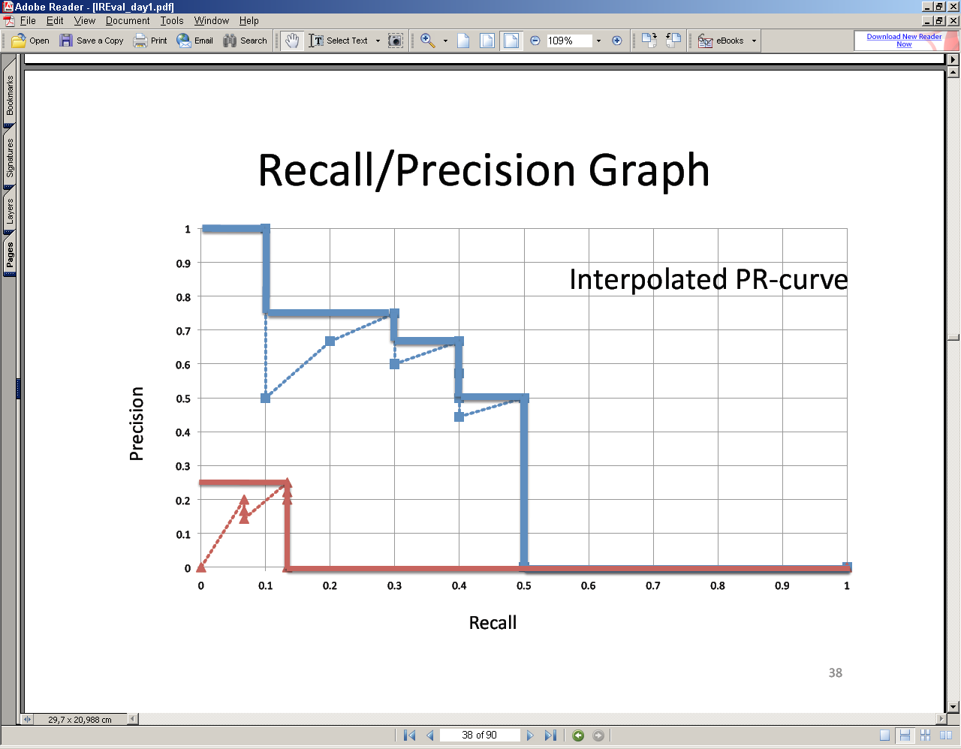

Slide 20
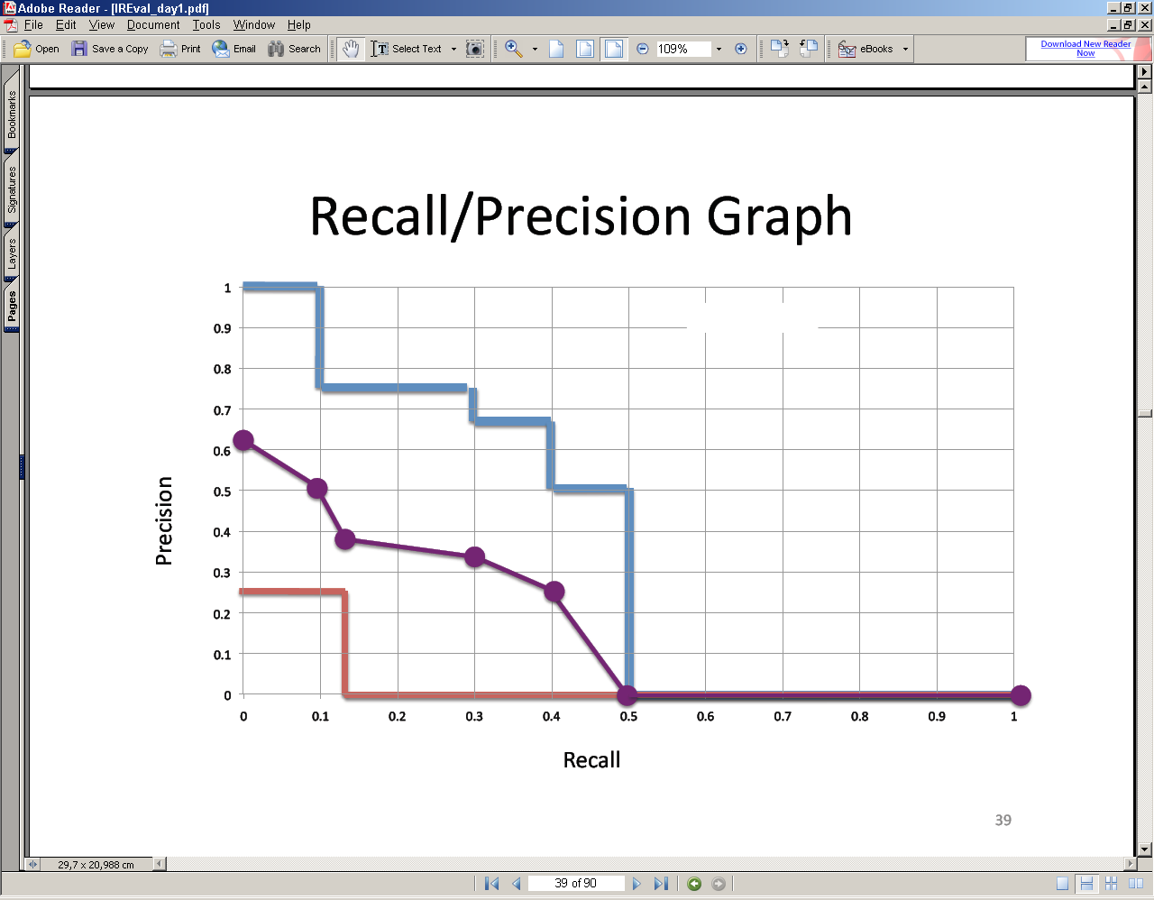

Slide 21
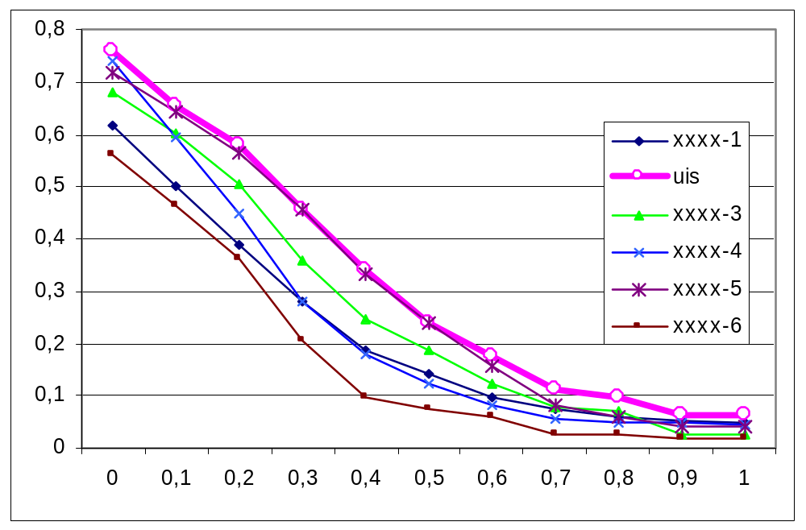
Результаты дорожки
Ромип-2008 Legal adhoc, pd35

Slide 22
Получение оценки качества в виде чисел
Точность в первых n документах: Precision@1, Precision@10
  Оценка интернет-поиска
  Плохо усредняется
Интерполированная средняя точность
  Имеется 11 значений точности на разных уровнях полноты
  Используем интерполяцию
  Можно взять среднее

Slide 23
Интерполированная средняя точность- среднее арифметическое 11 значений полноты

Slide 24
Mean Average Precision (MAP)
Подсчет точности в тот момент, когда в выдаче релевантный документ
Суммирование и усреднение (Average precision)
Нет интерполирования
Далее усреднение по всем запросам
(Mean Average Precision)

Slide 25
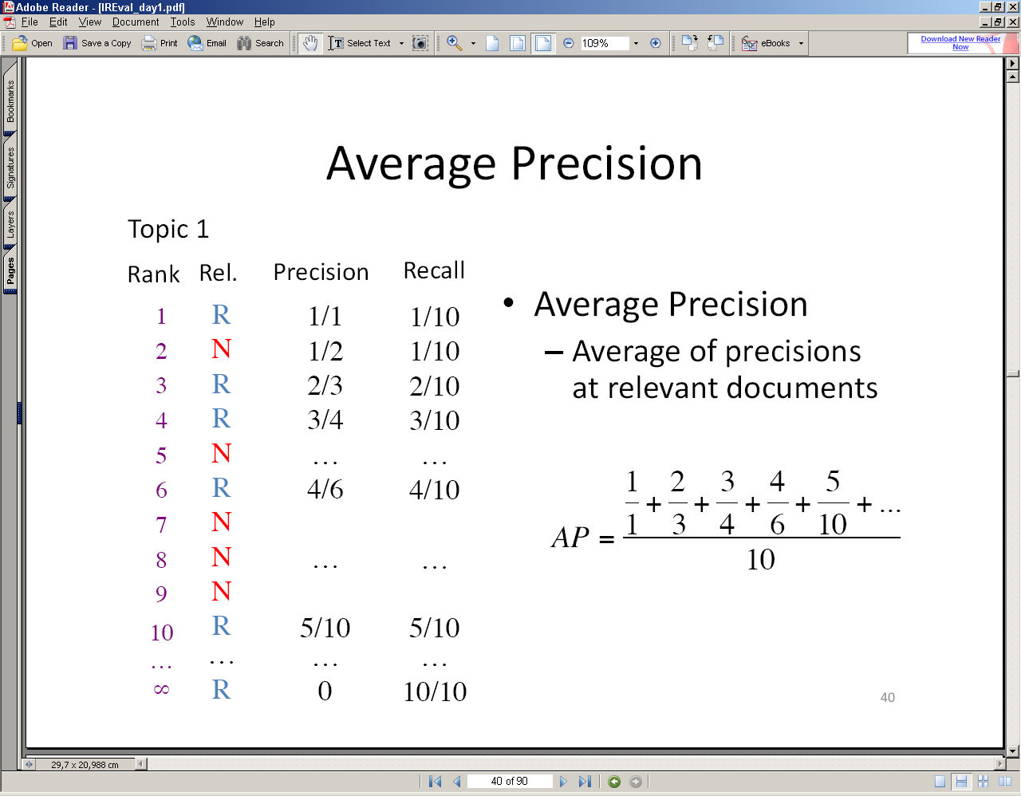

Slide 26
Создание коллекций для тестирования

Slide 28
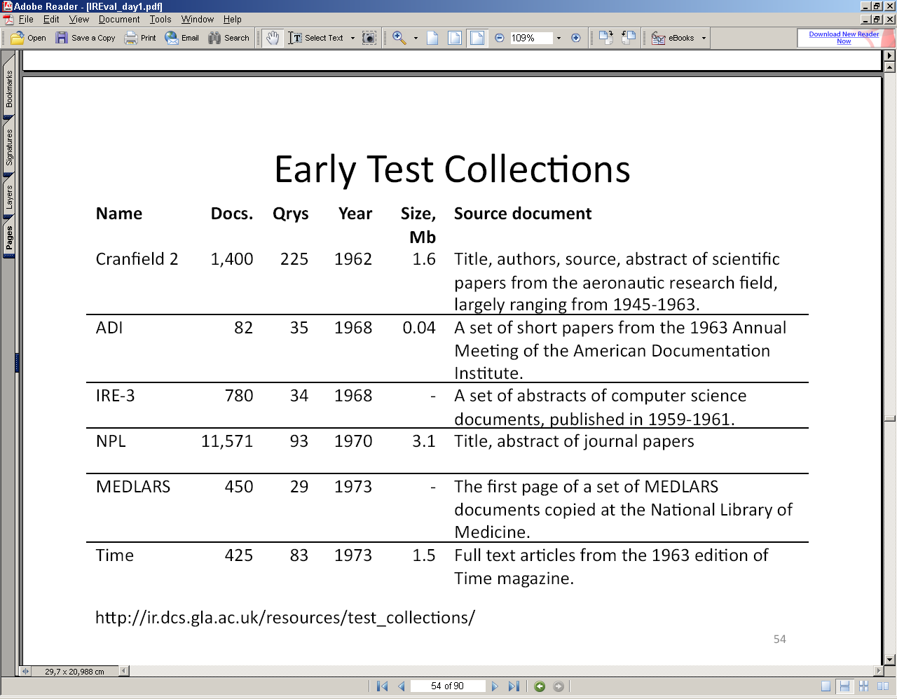

Slide 29
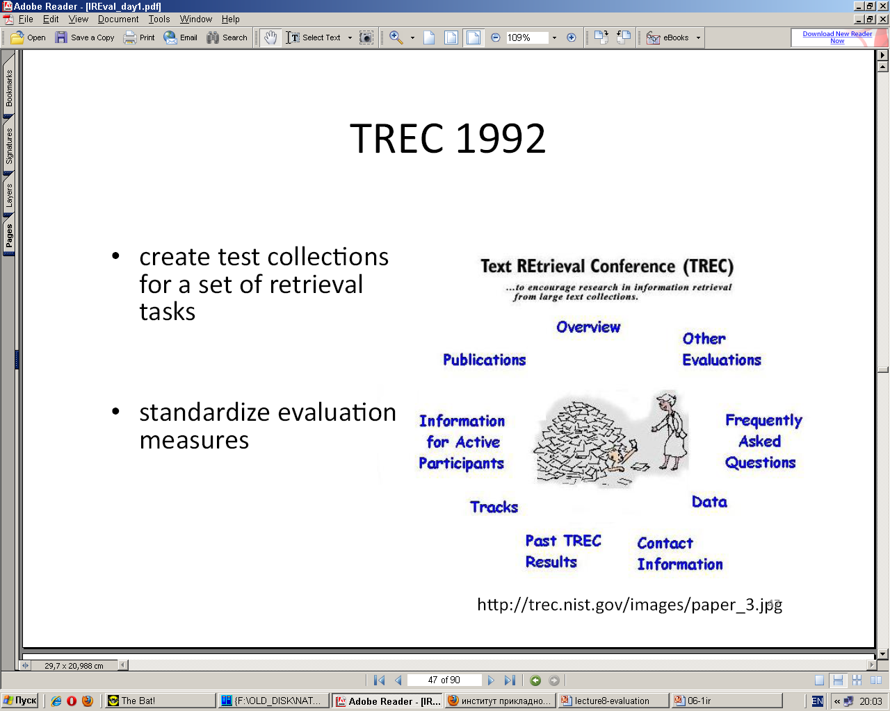

Slide 30


Slide 31
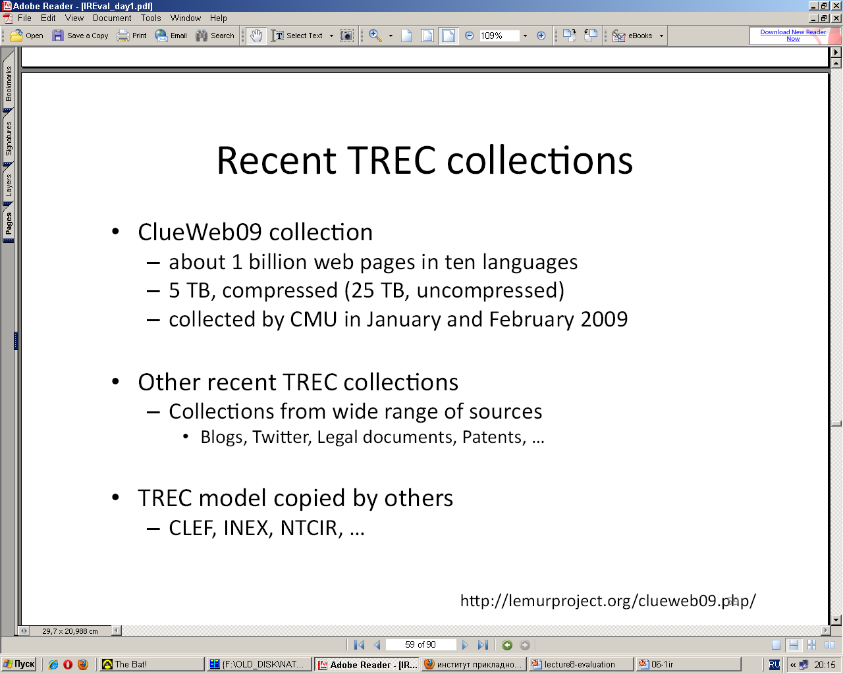

Slide 32
Пулинг vs. Полнота
Для каждого запроса:
Собрать результаты систем участников глубины A
Выбрать из полученных результатов B первых
Удалить дубликаты
Проставить оценки релевантности
Не оцененные документы считать нерелевантными
Оценить весь ответ системы (с глубиной А)

Slide 33
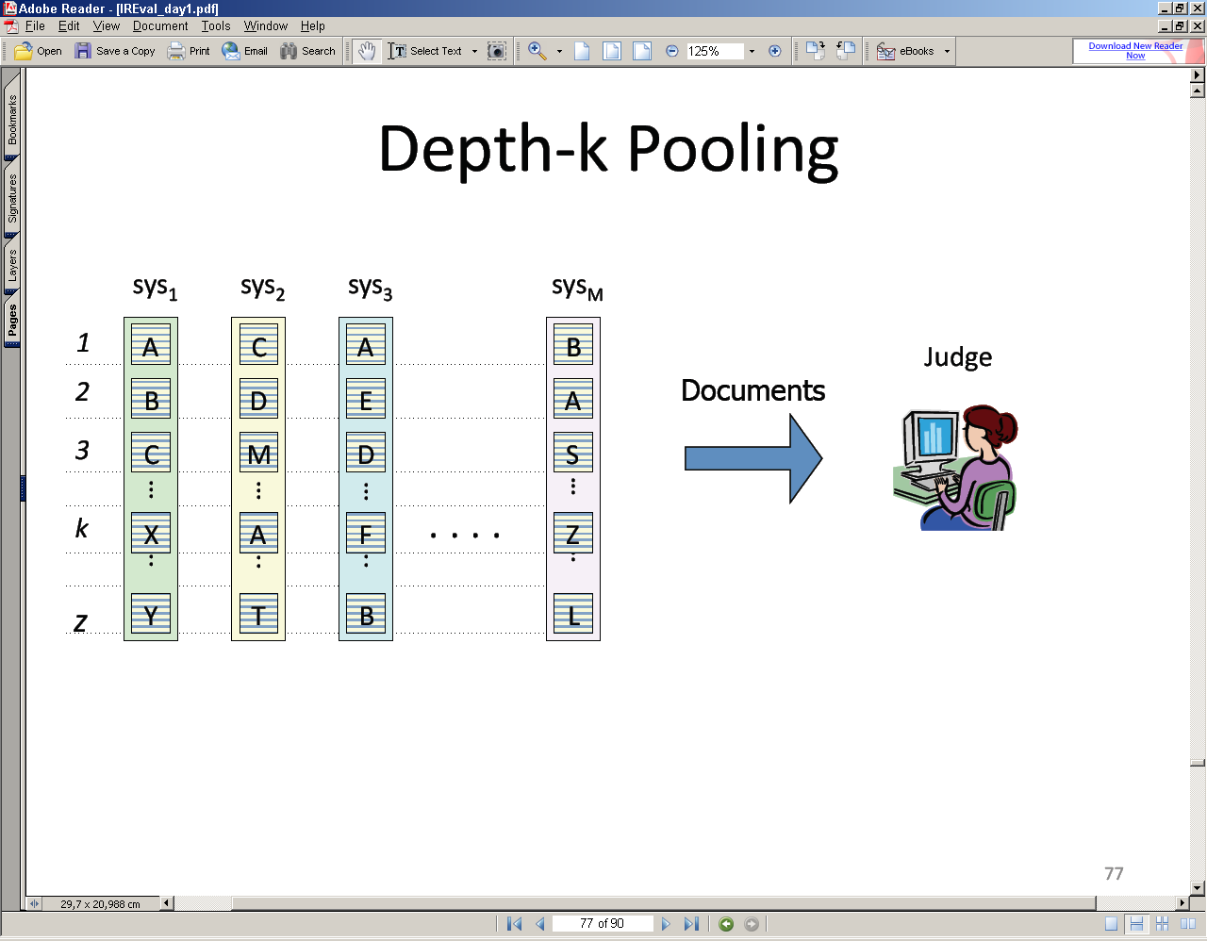

Slide 34
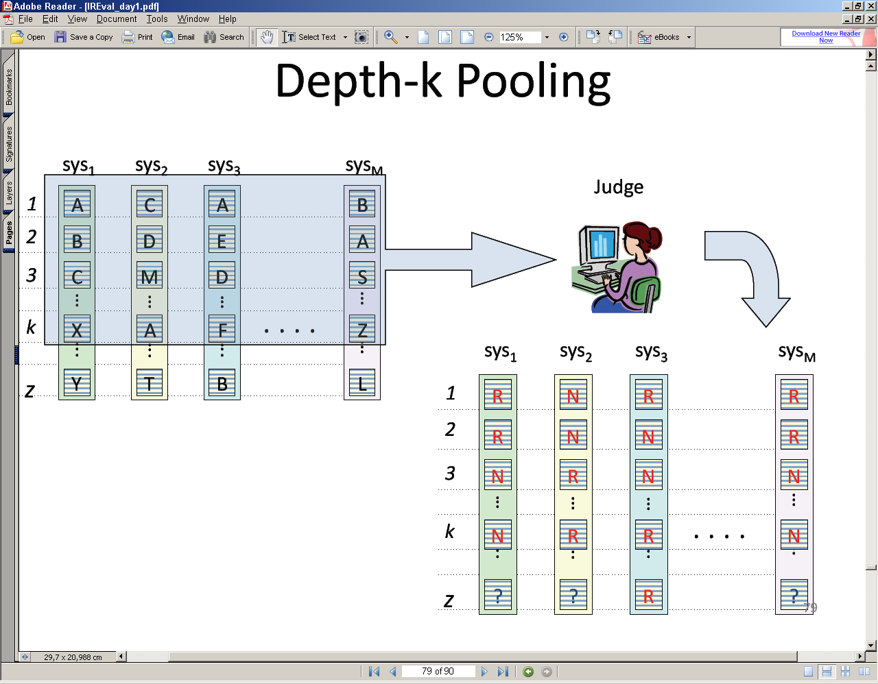

Slide 35
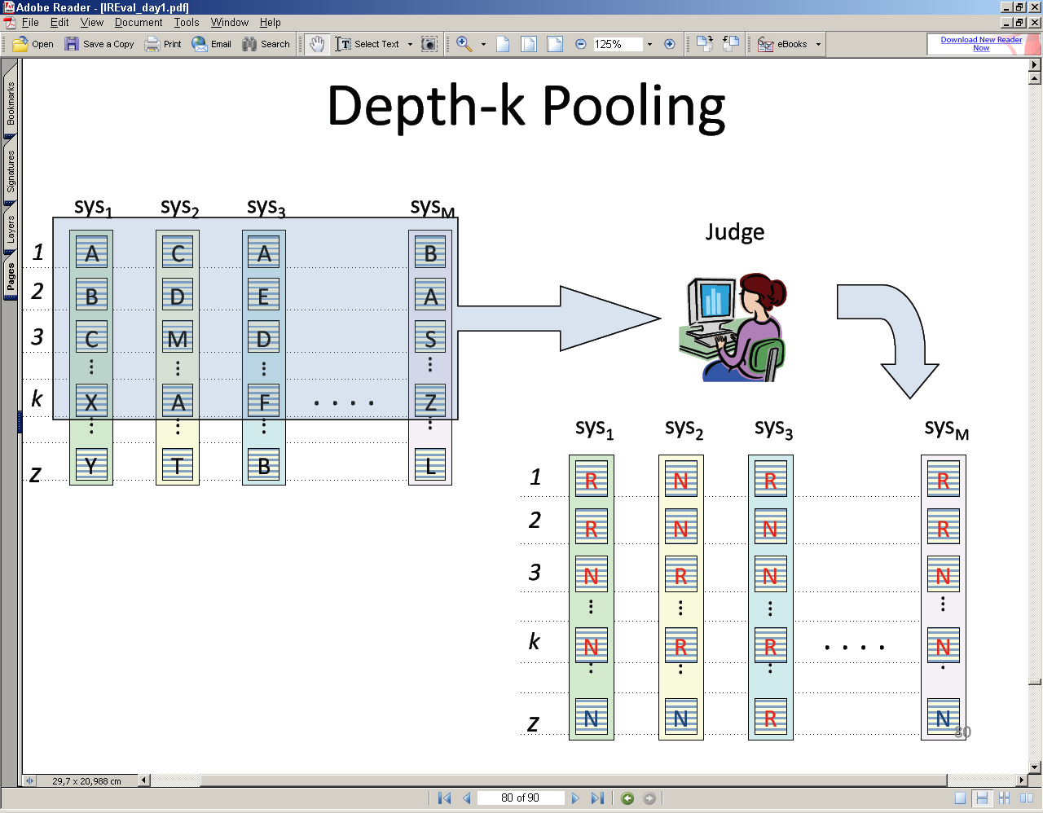

Slide 36
Сложности, связанные с пулингом
Взаимное усиление систем
Недооценка систем, не участвовавших в оценке
Получаемая оценка – оценка снизу
Но: участники относительно в равных условиях

Slide 37
Критика запросов TReC
В прошлом:
  Нерепрезентативность
  Неоднозначные запросы не включаются
  50-100 запросов
  Запросы со слишком малым или слишком большим количеством запросов не включаются
В настоящем:
  Запросы из реальных логов
  Средней частотности
  50 тысяч запросов

Slide 38
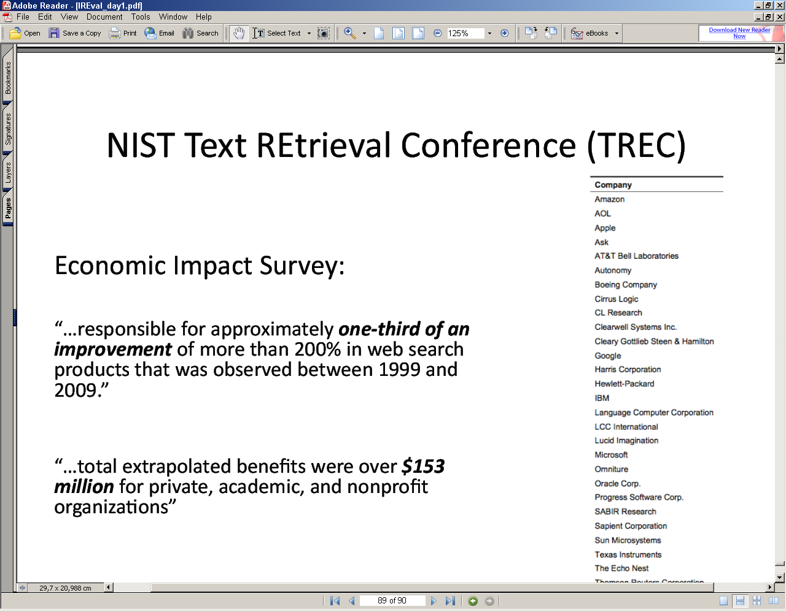

Slide 39
Оценка качества в поисковых машинах
Полноту невозможно измерить
K- первых документов
Релевантные документы должны показываться раньше
NDCG (Normalized Cumulative Discounted Gain)
Использование кликов пользователей
  A/B testing

Slide 40
Шкалы оценок
В прошлом: TReC – бинарные
Сейчас TReC:
  Высоко релевантный
  Релевантный
  Нерелевантный
РОМИП
  Соответствует
  Скорее соответствует
  Возможно соответствует
  Не соответствует
  Не может быть оценен

Slide 41
Оценка качества выдачи по небинарным оценкам
Предположения
  Лучше, если релевантные документы находятся в начале списка
  Если есть несколько типов релевантных документов, то лучше, чтобы документы с высокими оценками были раньше в списке
Существует наилучшее упорядочение расположения оценок от лучших к худшим
В суммированной оценке выдачи каждая следующая позиция в списке должна давать меньший вклад, чем предыдущая

Slide 42


Оценки для не бинарного случая релевантности
Cumulative gain
Discounted Cumulative Gain

Slide 43

NDCG (Normalized Cumulative Discounted Gain)
Нормализация DCG по отношению к лучшему упорядочению по данному запросу

Slide 44

Метрика bpref
TREC 2005 terabyte track
Невозможно создать значимое покрытие возвращаемых документов разметкой, т.е. в выдаче большое количество неразмеченных документов
Предложена мера bpref
Пусть r – релевантный документ, n – нерелевантный, R – кол-во размеченных релевантных документов,
N - кол-во размеченных нерелевантных документов

